Slide 1



GV: Vũ Thị Phương

Slide 2


HỌC SINH LỚP HAI CHĂM NGOAN
ÔN BÀI HÁT:
Đọc nhạc: Bài số 2

Slide 3
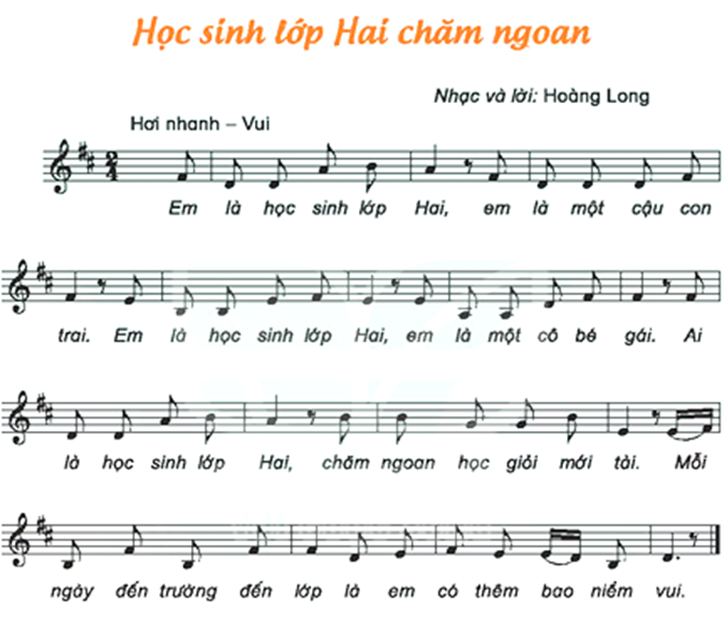


Slide 4

HỌC SINH LỚP HAI CHĂM NGOAN
Hoàng Long
HÁT THEO NHẠC ĐỆM
KẾT HỢP VỖ ĐỆM THEO NHỊP

Slide 5
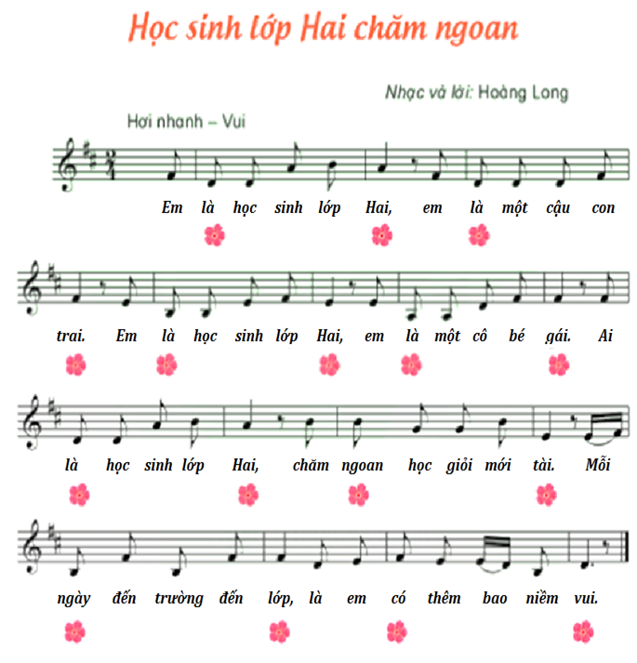

Slide 6
HỌC SINH LỚP HAI CHĂM NGOAN
Hoàng Long
HÁT KẾT HỢP
VẬN ĐỘNG MINH HỌA

Slide 8

BÀI SỐ 2

Slide 9
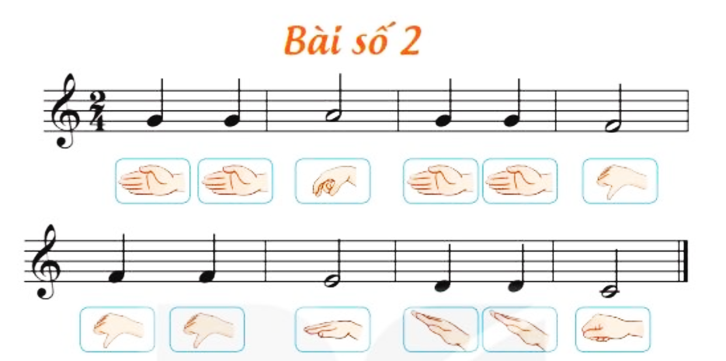
Nghe mẫu

Slide 10
Đọc tên nốt

Slide 11
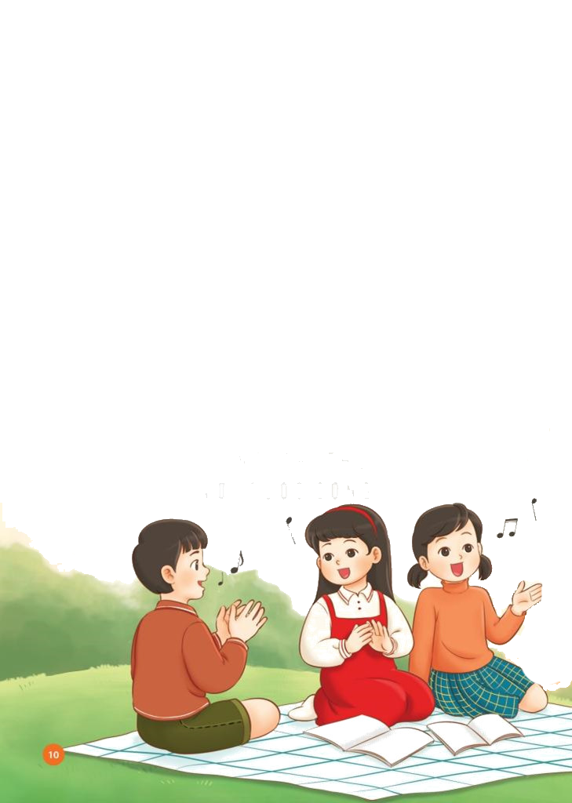

CÂU 1

Slide 12


CÂU 2

Slide 14
BÀI SỐ 2
ĐỌC NHẠC
THEO KÍ HIỆU BÀN TAY

Slide 16


Giáo dục-củng cố-dặn dò

